Slide 1
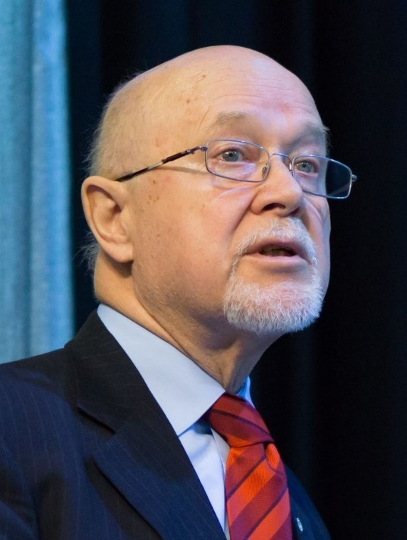
Сбережение народа- императив в период пандемии Covid-19
С.И.Колесников
Со-президент ООД
«За сбережение народа»
Академик РАН
02.09.2021

Slide 2
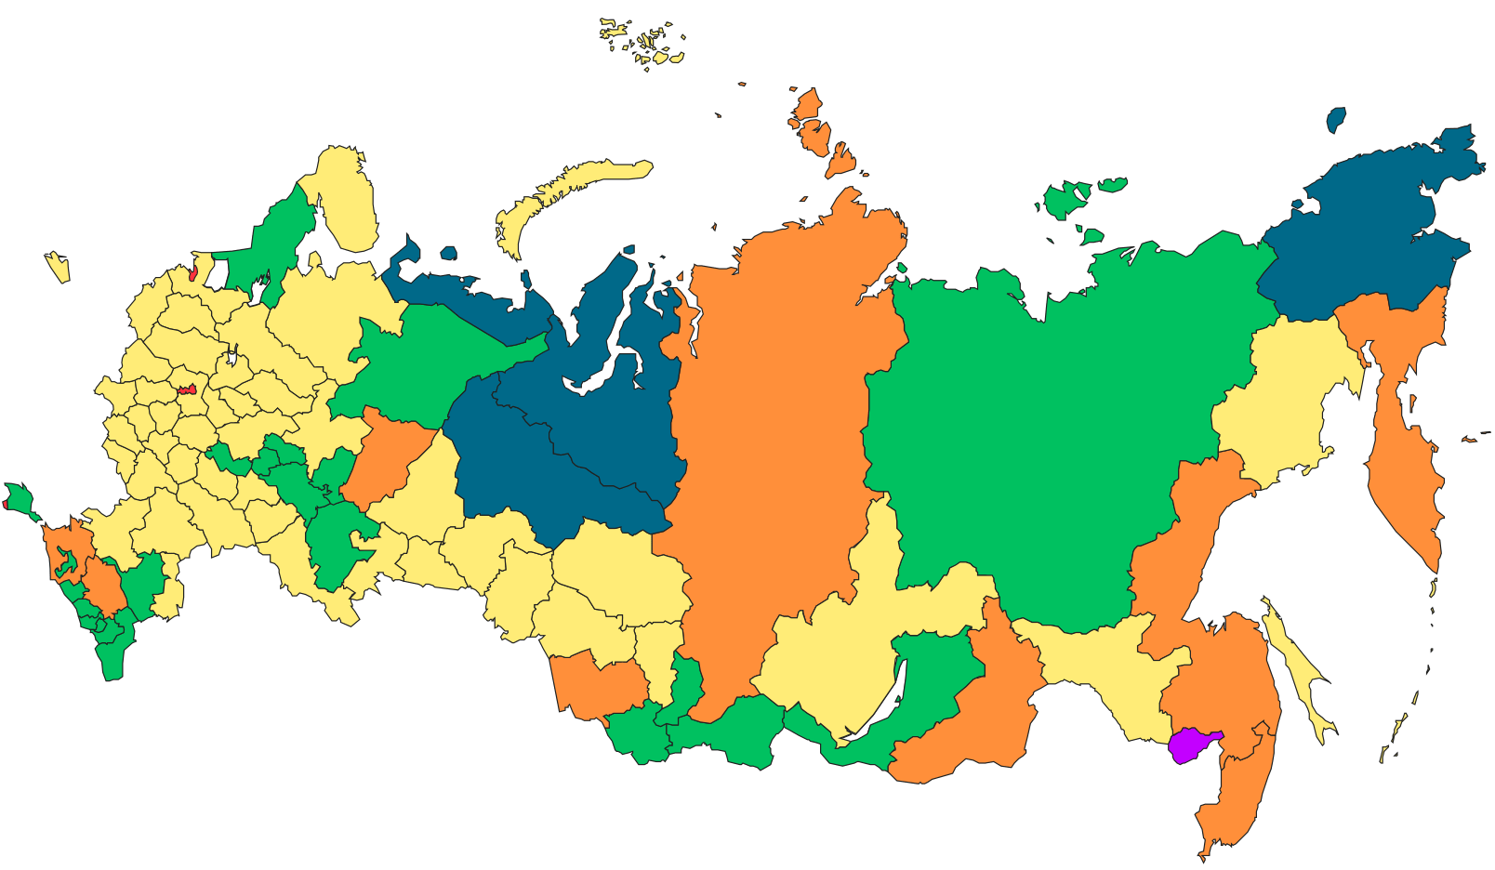
Россия место в мировой статистике Covid-19
Число зарегистрированных случаев –4-5 место;
Число умерших- 6 место
Зараженность на 100 000 населения - 74 место
Смертность на 100 000 населения - 56 место
Смертность на 100 случаев заражения – 2,48

Slide 3
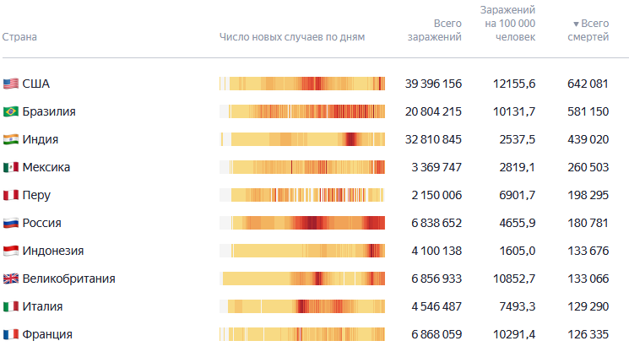
Смертей от коронавируса в России

Slide 4
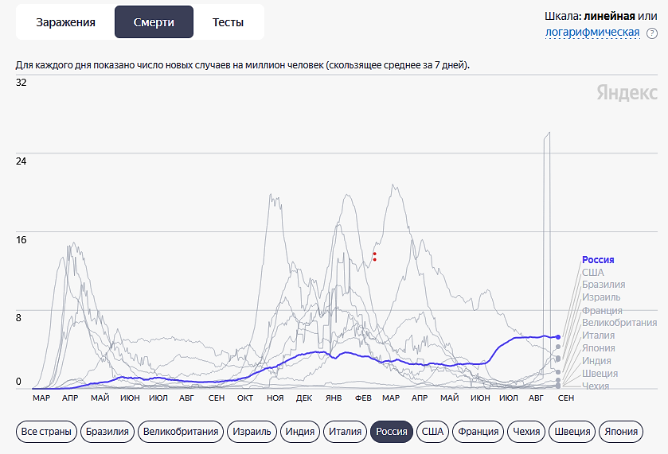

Slide 5
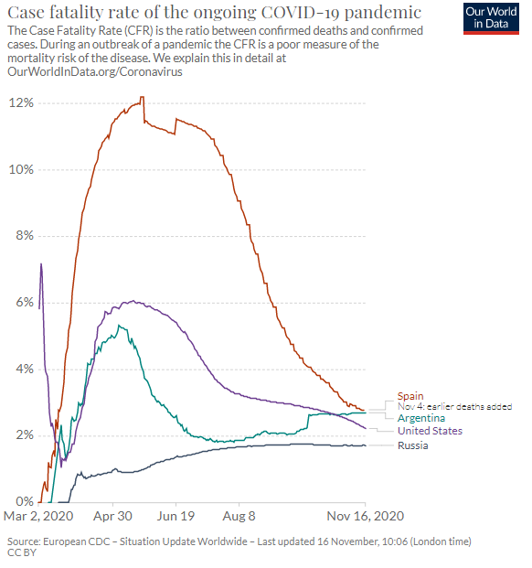


Slide 6
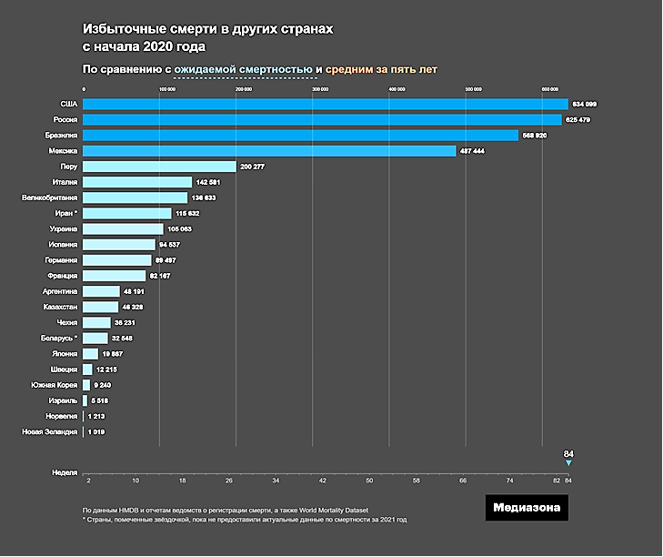

Slide 7
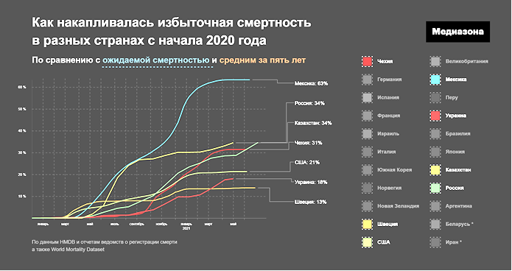

Slide 8
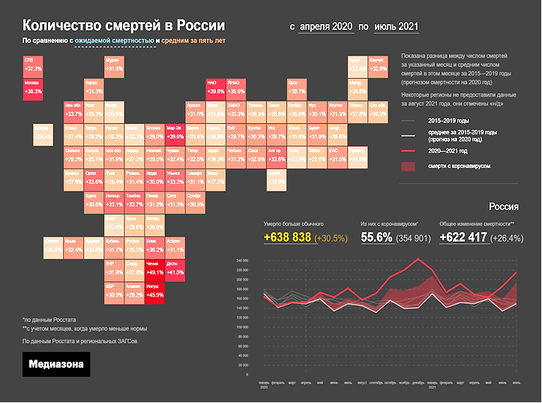

Slide 9
Сколько потерь принес и еще принесет сам COVID-19, а сколько борьба с ним, пока неясно.
Из-за ограничений по COVID-19:
Минимум на 40% снизилось оказание медпомощи плановым больным и резко осложнилась помощь неотложным. Многие больные с хроническими болезнями остались без медпомощи.
Более 100 млн детей по всему миру не получили прививок от инфекционных заболеваний, отмечается рост самоубийств и психических заболеваний.
Это уже большие, пока не просчитанные потери, которые могут иметь достаточно долговременные последствия.
Кроме того, остановилась реализация национальных проектов в России, в т.ч. реорганизация системы первичной медпомощи.

Slide 10
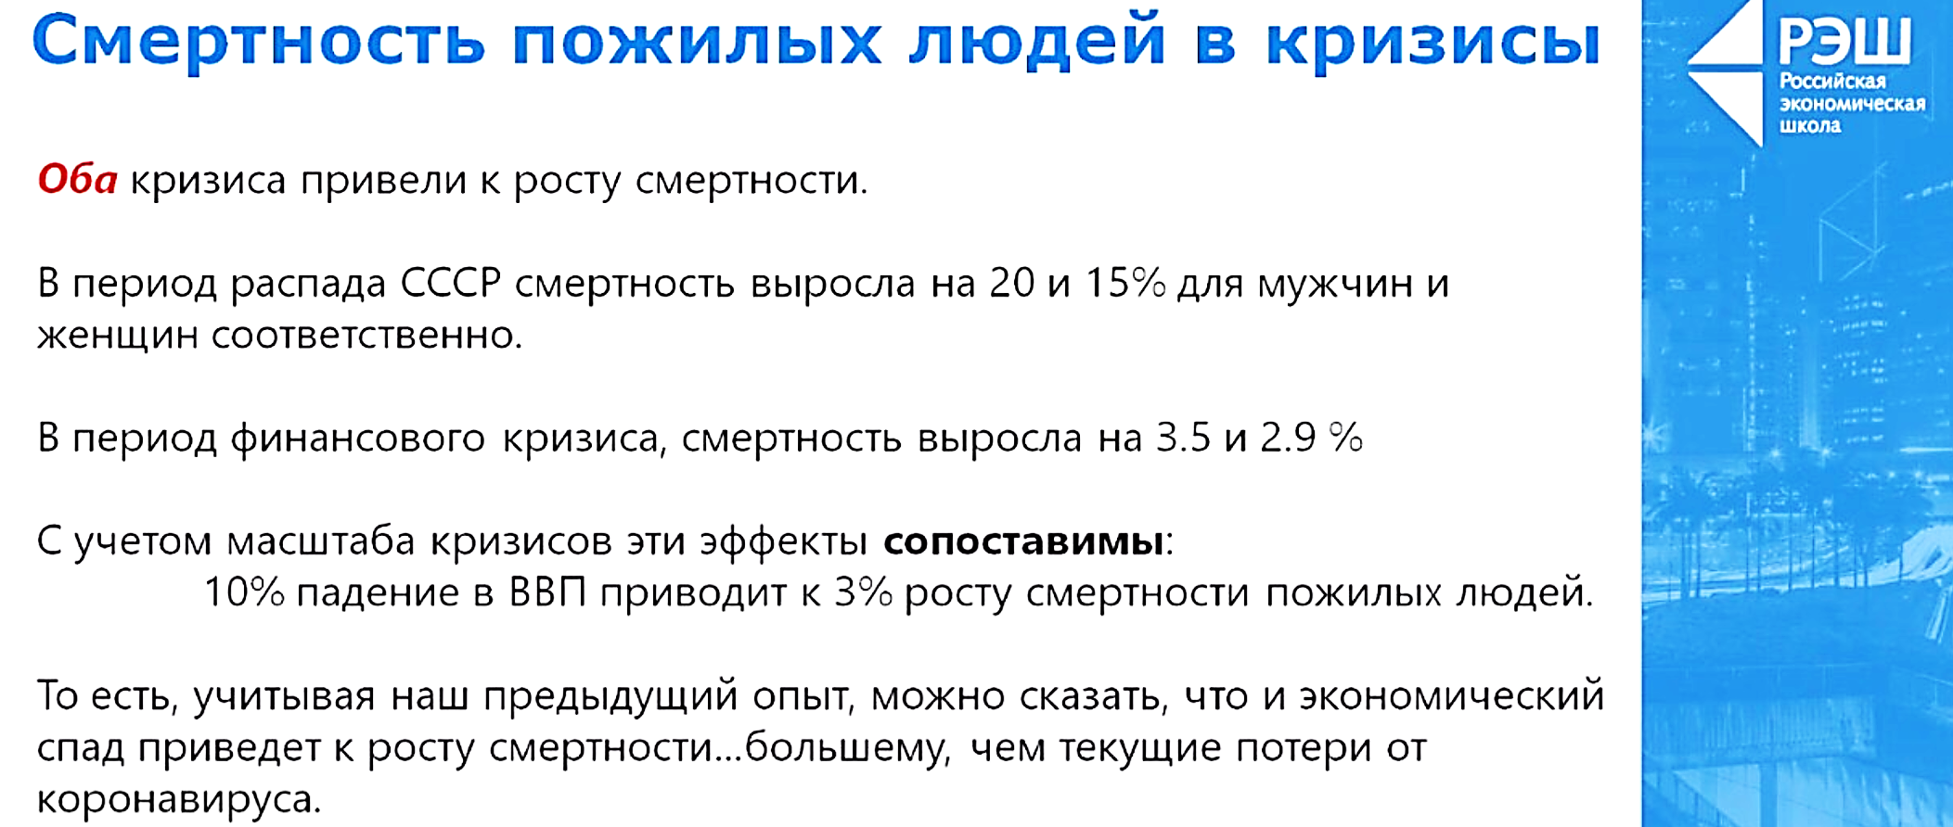

Slide 11
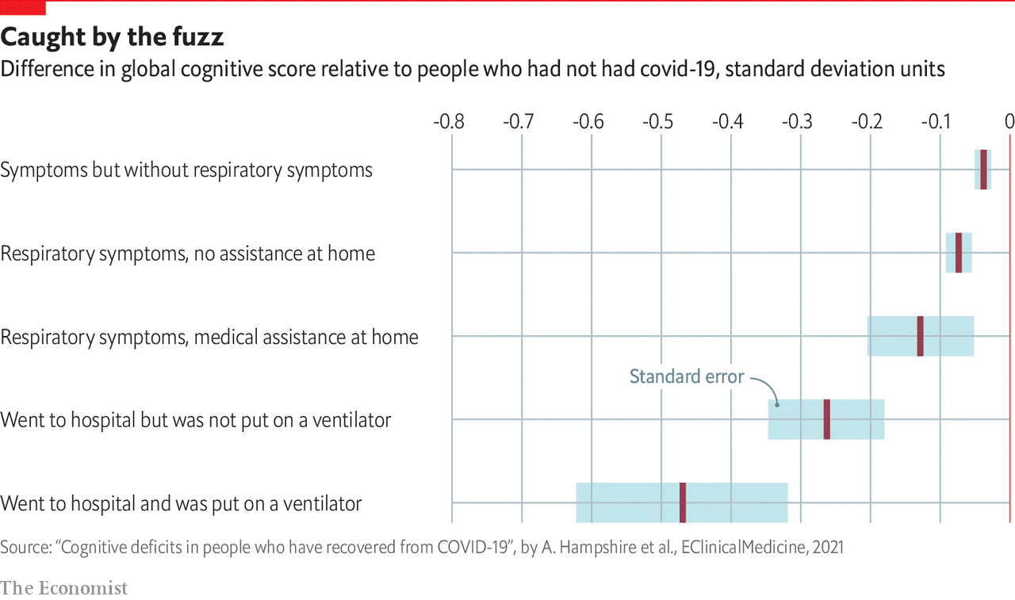
Влияние Ковид-19 на когнитивные функции

Slide 12
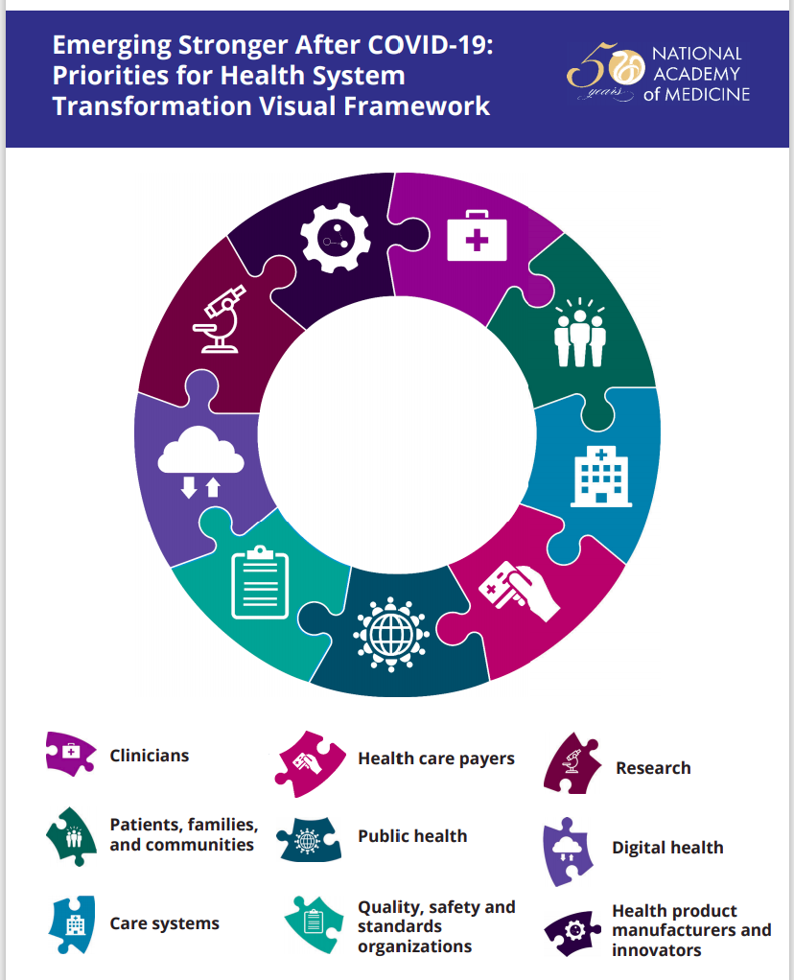
Стать сильнее после пандемии Covid-19:
Приоритеты изменения системы здравоохранения

Slide 13
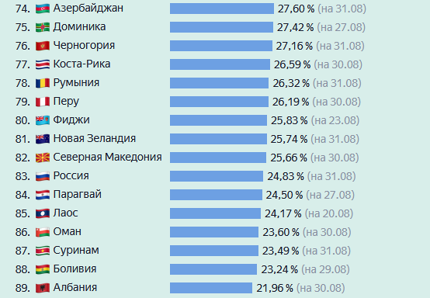
Вакцинация на 02.09.21

Slide 14
Особенности пандемии 2020-21 года
Здоровье и угрозы ему стали одним из основных методов управления сознанием общества и его поведением.
«Вирусное» распространению информации и облегчению управления общественным сознанием через панические настроения и фейки.
Усиление авторитарных методов управления , контроль и «атомизация» общества.
Возникновение новых очагов социальной нестабильности в странах наиболее затронутых Covid-19.
Снижение уровня жизни, социальной и медицинской защищенности. Рост стоимости лекарств и медицинских изделий.
Notes:
Болеет только человек
Передача только через кровь
Поражение преимущественно клеток печени
Острая стадия чаще всего отсутствует

